Slide 1
WWW.INVEST-BURYATIA.RU

Slide 2

ПИТЬЕВАЯ
ВОДА
Предложения по производству питьевой воды на базе месторождений подземных вод Бурятии
WWW.INVEST-BURYATIA.RU

Slide 3
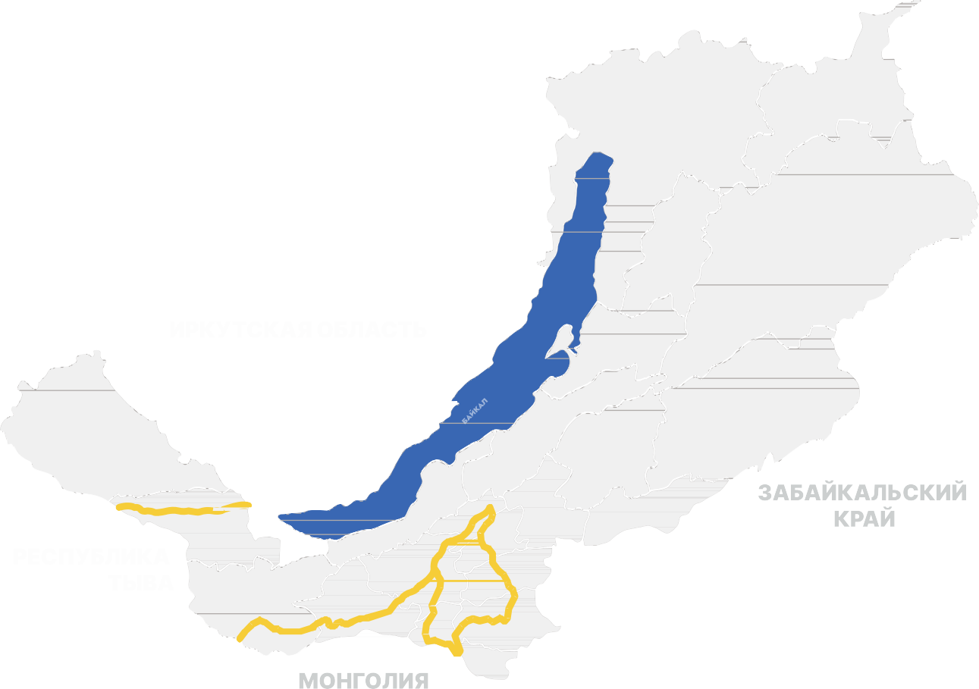


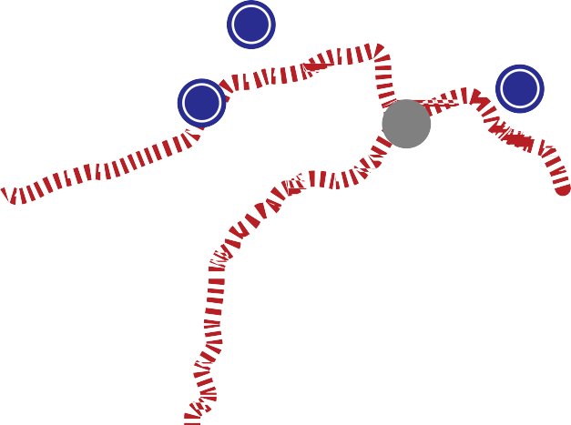


1
5
BuryatiaБурятия
МОДЕРНИЗАЦИЯ ПРОИЗВОДСТВА
Питьевая вода
2
городской округ
Северобайкальск
Инвестиционных
предложений по производству питьевой воды
2
Питьевая вода
Священный Байкал
МОДЕРНИЗАЦИЯ ПРОИЗВОДСТВА, РАЗВИТИЕ ЗАВОДА
3
4
5
Питьевая вода
Туркинская
МОДЕРНИЗАЦИЯ ПРОИЗВОДСТВА, РАЗВИТИЕ ЗАВОДА
село
село
Турка 3
₅ Большое
Колесово
улус
Дабаты 1
Месторождение
4
поселок
Клюевка
Клюевское
ПОЛНАЯ ПРОДАЖА / РЕАЛИЗАЦИЯ ПРОДУКЦИИ
Питьевая вода
Колесовская Легенда
ПОЛНАЯ ПРОДАЖА
WWW.INVEST-BURYATIA.RU

Slide 4






1
ООО «Дебют»
Поиск партнера
Buryatia
Бурятия
Питьевая вода
МОДЕРНИЗАЦИЯ ПРОИЗВОДСТВА
Модернизация
Расширение
Совместное
существующих
сбыта
производство
линий
WWW.INVEST-BURYATIA.RU

Slide 5




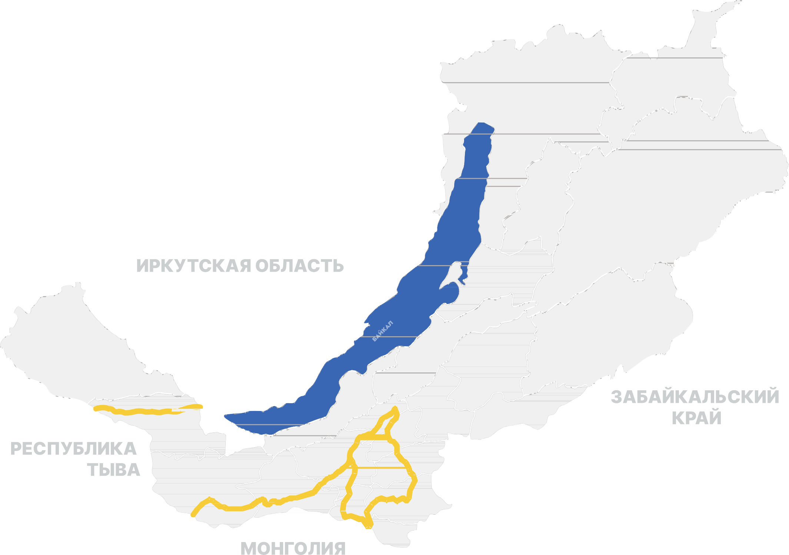
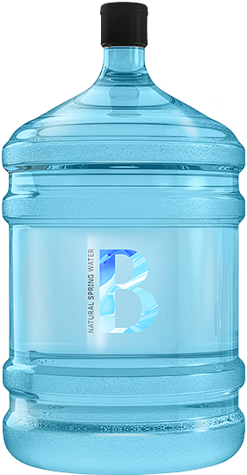

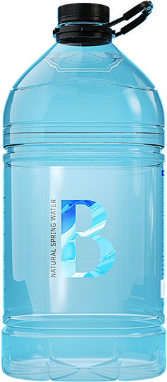
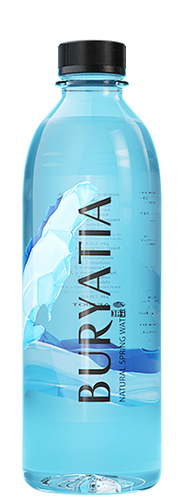
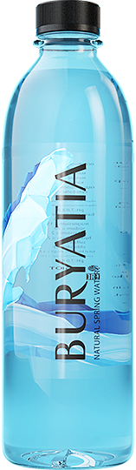
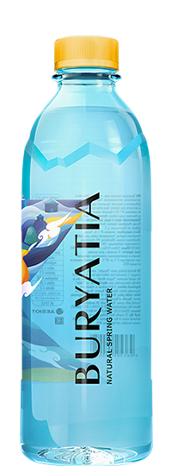


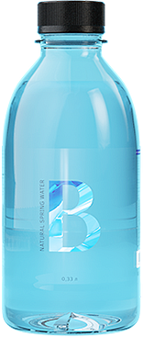
ООО «Дебют»
1
90 м
Поиск партнера
глубина скважины
Срок лицензии
2037 г.
4,2 м³/час
производственная мощность
1 000 000
~ 21,00
дебит скважины
бутылок 0,55 л в месяц
рубля за
1 бутылку 0,55 л
улус
Дабаты
0,33 л
0,55 л
0,55 л
5 л
19 л
РАЗЛИВАЕМЫЕ ТАРЫ
WWW.INVEST-BURYATIA.RU

Slide 6
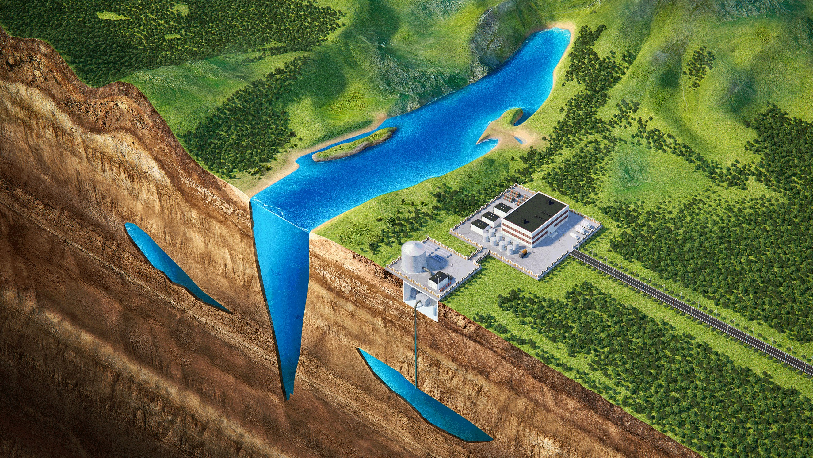

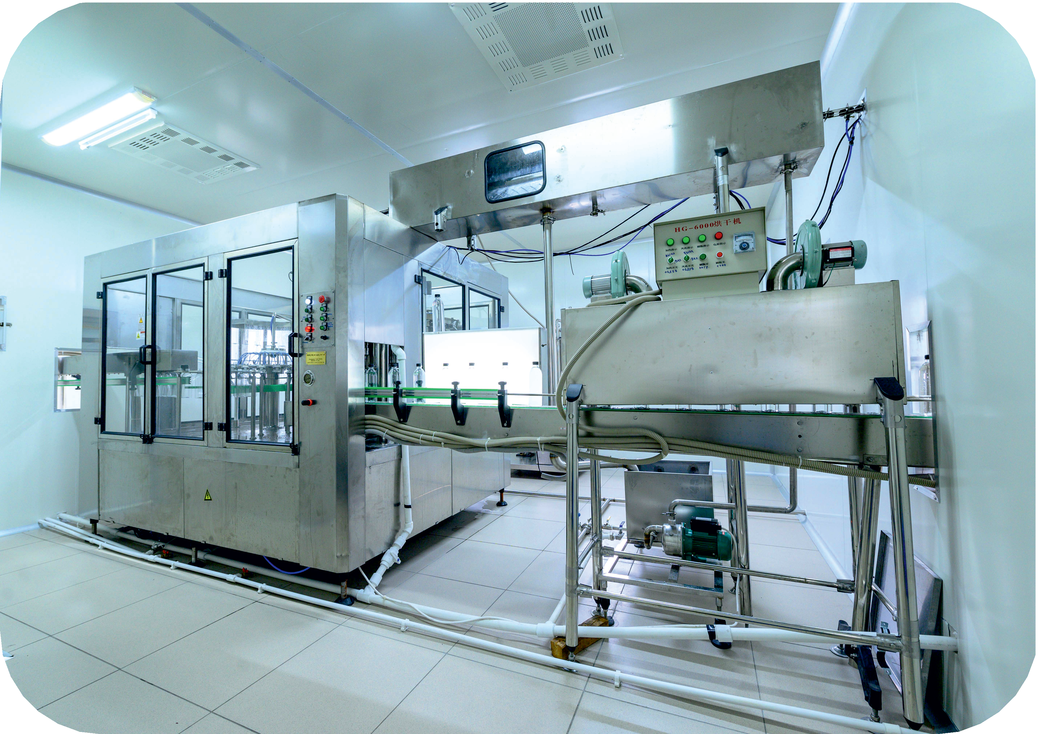
1
ООО «Дебют»
Поиск партнера
Собственная уникальная лаборатория для проверки качества соответствия
25 км
до г. Улан-Удэ
Соответствует международной системе ХАССП и защищена от микробиологических, биологических, физических, химических и прочих рисков загрязнения
Добывается из бассейна оз.Байкал,
у подножия священной горы Сагаан-Ханда
WWW.INVEST-BURYATIA.RU

Slide 7

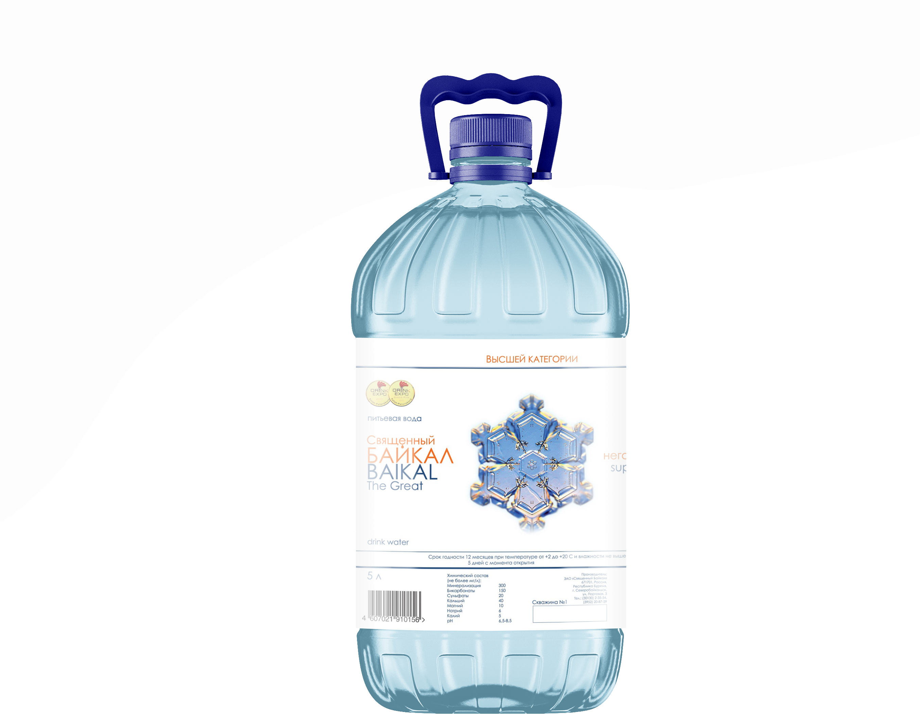



2
ООО «Священный Байкал»
Поиск партнера
Священный
Байкал
Подземная природная вода
МОДЕРНИЗАЦИЯ
И РАЗВИТИЕ ЗАВОДА
Модернизация
Установка
существующих
дополнительных
линий
мощностей
WWW.INVEST-BURYATIA.RU

Slide 8






2
ООО «Священный Байкал»
Поиск партнера
150 м
глубина скважины
городской округ
Северобайкальск
23 м³/час
1 956 м²
495,4 м²
324 м
дебит скважины
площадка под застройку нового цеха
производственная площадка первого этажа
2
цех разлива формата 5 л
1 142,2 м²
площадь складского комплекса
Асфальтированные
Примыкание
подъездные
железнодорожной
пути
ветки (тупик)
WWW.INVEST-BURYATIA.RU

Slide 9


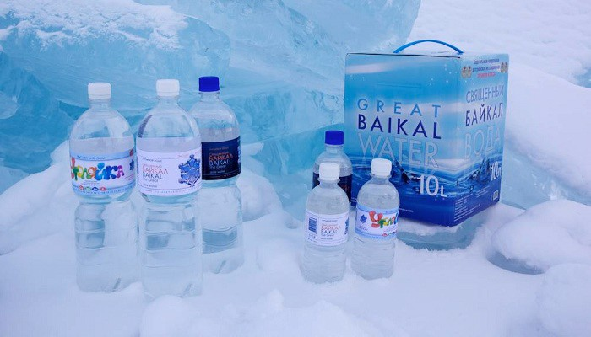


ООО «Священный Байкал»
2
Поиск партнера
РАЗЛИВАЕМЫЕ ПРОДУКТЫ
Природная питьевая вода
0,5 л 1,5 л 5 л
Сладкие газированные напитки
0,5 л 1,5 л
Упаковка «Bag in Box»
10 л
Естественный природный фильтр из галечника и песка очищает воду от продуктов биодеятельности экосистемы Байкала, которые присутствуют в акватории озера. Вода из скважины очищается только от механических взвесей
и перед розливом подвергается ультрафиолетовому облучению.
WWW.INVEST-BURYATIA.RU

Slide 10

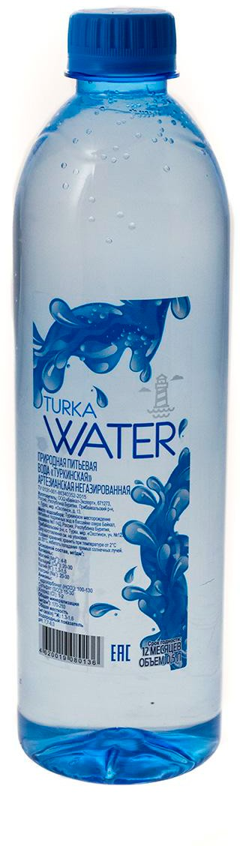
3
ООО «Байкал Экспорт»
Поиск партнера
Туркинская
Подземная природная вода
МОДЕРНИЗАЦИЯ
И РАЗВИТИЕ ЗАВОДА
Модернизация
Установка
существующих
дополнительных
линий
мощностей
WWW.INVEST-BURYATIA.RU

Slide 11



3
ООО «Байкал Экспорт»
Поиск партнера
101,3 м
глубина скважины
Вода из скважины
перед розливом подвергается только ультрафиолетовому обеззараживанию.
8,3 м³/час ^{дебит}
скважины
42 000 л
25 лет
6 000
15 120
бутилированной воды в сутки
село
Турка
дебит скважины
бутылок в 1 час
литров в 1 год
WWW.INVEST-BURYATIA.RU

Slide 12
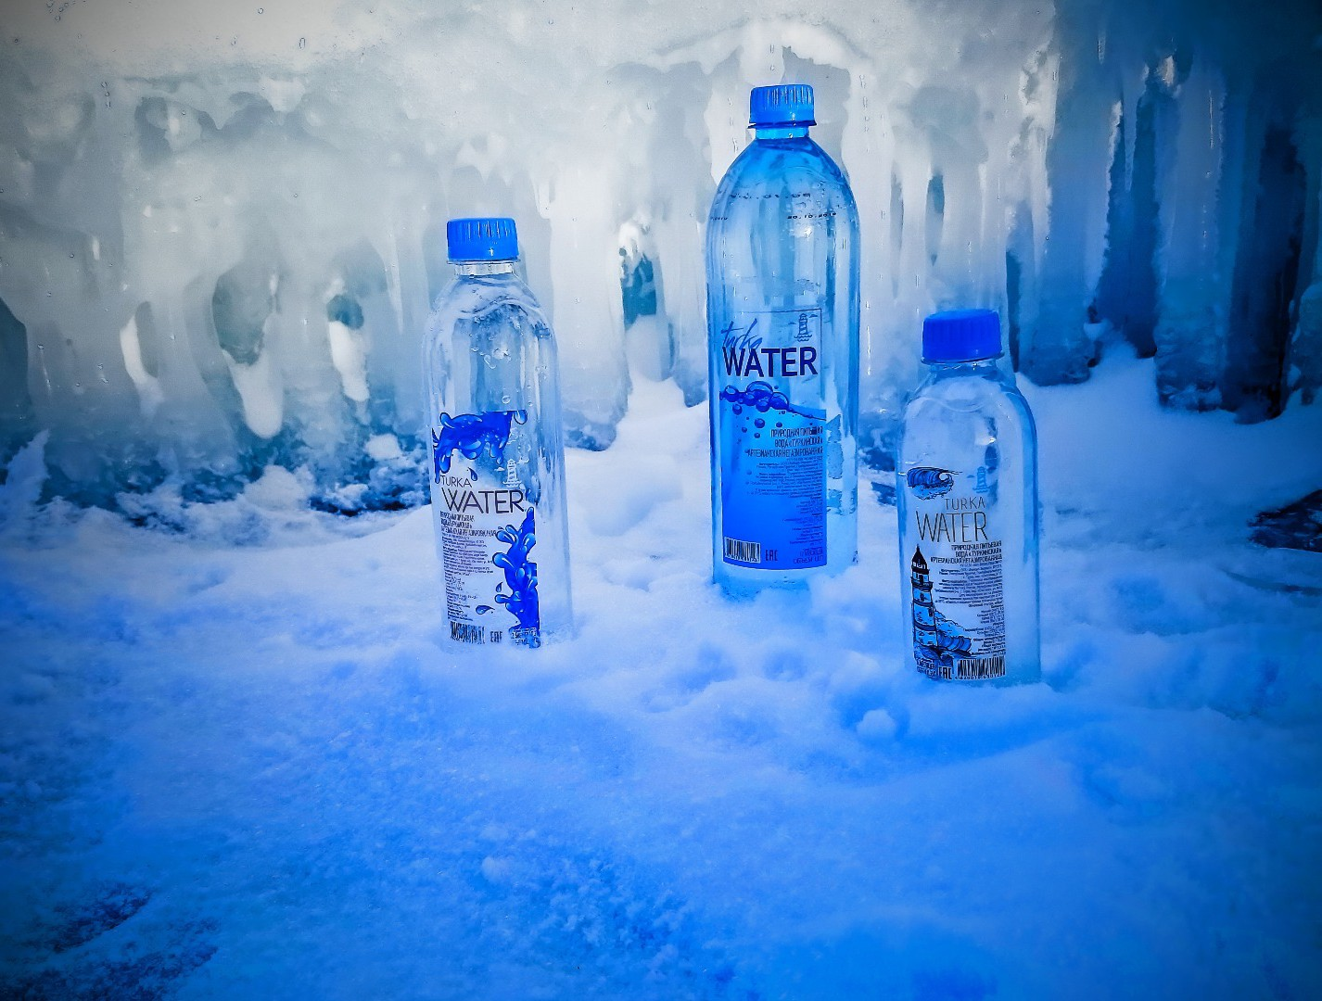

ООО «Байкал Экспорт»
3
Поиск партнера
РАЗЛИВАЕМЫЕ ТАРЫ
0,33 л
0,5 л
1 л
ЗАПЛАНИРОВАННАЯ МОДЕРНИЗАЦИЯ ПРОИЗВОДСТВА
2 л
3 л
5 л
19 л
Залегание водоносной зоны - более 60 м - и перекрытие ее слоем глинистых слабопроницаемых осадков обеспечивает надежную защиту воды от проникновения загрязнений с поверхности. Проба воды из скважины соответствует требованиям СанПиН 2.1.4.1074-01, вода из скважины в нативном виде условно соответствует требованиям СанПиН 2.1.4.1116-02,
т.е. не нуждается в очистке.
WWW.INVEST-BURYATIA.RU

Slide 13




4
ОАО «СибАкваПром»
ПРОДАЖА / реализация продукции
Месторождение
Клюевское
Подземная природная вода
ПОЛНАЯ ПРОДАЖА, СОТРУДНИЧЕСТВО ПО РЕАЛИЗАЦИИ
ГОТОВОЙ ПРОДУКЦИИ
WWW.INVEST-BURYATIA.RU

Slide 14


4
ОАО «СибАкваПром»
ПРОДАЖА / реализация продукции
120 м
глубина скважины
Азотные
31,5 м /час
соединения,
3
фтор, железо
дебит скважины
отсутствуют
25 лет
6 км
200 км
300 км
pH 7,5 - 8,1
дебит скважины
до города Бабушкин
поселок
Клюевка
до города Улан-Удэ
до города Иркутск
кислотно-щелочной баланс
WWW.INVEST-BURYATIA.RU

Slide 15




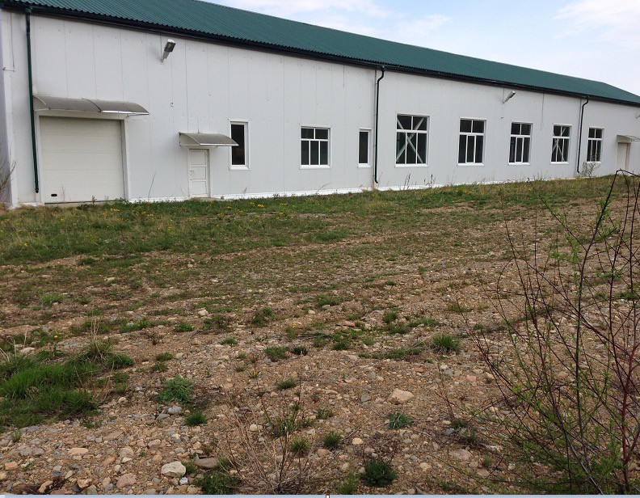
4
ОАО «СибАкваПром»
ПРОДАЖА / реализация продукции
ИНФОРМАЦИЯ О ПРЕДПРИЯТИИ
Завершено строительство производственных помещений Полностью оборудована скважина
РАЗЛИВАЕМЫЕ ТАРЫ
B
a
g
-
i
n
-
B
o
x
0,5 л
1 л
1,5 л
5 л
10 л
линии разлива воды 12 000
литров воды в час
2 автоматические
WWW.INVEST-BURYATIA.RU

Slide 16


5
ООО «АЛЬТ»
ПРОДАЖА
Колесовская
Легенда
Подземная артезианская вода
ПОЛНАЯ ПРОДАЖА, СОВМЕСТНАЯ ДЕЯТЕЛЬНОСТЬ
WWW.INVEST-BURYATIA.RU

Slide 17


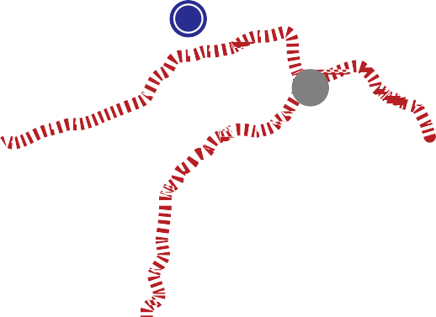
5
ООО «АЛЬТ»
ПРОДАЖА
320 м
глубина скважины
20 м³/час ^{дебит}
скважины
село
Большое Колесово
120 км
20 км
расстояние до Улан-Удэ
расстояние от о. Байкал
WWW.INVEST-BURYATIA.RU

